Slide 1
Camera-Based
Forgery Detection: From CFA to
Depth Cameras
Hagit Hel-Or
11.12. 24
Nir Ben Harosh Yam Romano

Slide 2
Objectives
Fundamentals of Digital Imaging:
Color Filter Arrays (CFA) in regular cameras
Demosaicing Process
Depth Imaging:
How Depth Cameras Work
Depth Camera Noise Patterns
Sensor-Based Forgery Detection:
Combining Noise and CFA Detection

Slide 3
WHAT IS A REGULAR CAMERA?
FUNDAMENTALS OF DIGITAL IMAGING
pixel
sensor
pixel
pixel
A sensor is a device that produces an output signal to detect physical phenomenon.
A pixel or picture element is the smallest addressable element in a raster image

Slide 4
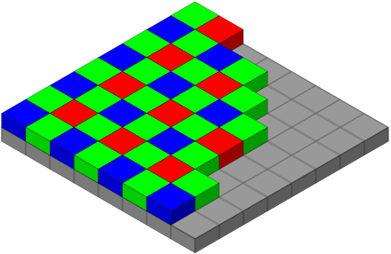
FUNDAMENTALS OF DIGITAL IMAGING
A color filter array (CFA), or color filter mosaic (CFM), is a mosaic of tiny color filters placed over the pixel sensors of an image sensor to capture color information.
A Bayer filter mosaic is a color filter array (CFA) for arranging RGB color filters on a square grid of photosensors.
Most digital cameras are equipped with a single sensor, and capture color images using a color filter array (CFA).
Notes:
Images Source:
https://en.wikipedia.org/wiki/Bayer_filter

Slide 5
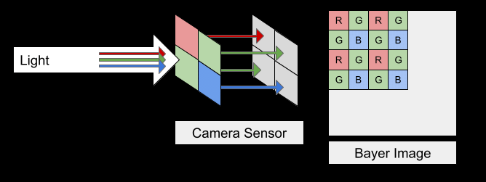
FUNDAMENTALS OF DIGITAL IMAGING
Color Filter Arrays (CFA)
Bayer Pattern
Importance of Green Pixels
electromagnetic radiation
Notes:
Images Source:
https://www.youtube.com/shorts/pnUgbxz81OM https://www.youtube.com/shorts/8VkWfDk8JPg
https://www.researchgate.net/figure/Example-of-a-Bayer-filter-GRGB-configuration-Input-light-source-is-filtered-by-the-CFA_fig1_355591311

Slide 6
FUNDAMENTALS OF DIGITAL IMAGING
Bayer filter samples
Original
Reconstructed
Red
Green
Blue
Notes:
Images Source:
https://en.wikipedia.org/wiki/Bayer_filter
https://en.wikipedia.org/wiki/Demosaicing

Slide 7
COLOR FILTER ARRAY INTERPOLATION
FUNDAMENTALS OF DIGITAL IMAGING
Bayer pattern
raw images
CFA pattern
Notes:
Images Source:
https://www.researchgate.net/figure/Example-of-CFA-patterns-and-the-corresponding-raw-images-The-top-row-shows-the-Bayer_fig1_349259635

Slide 8
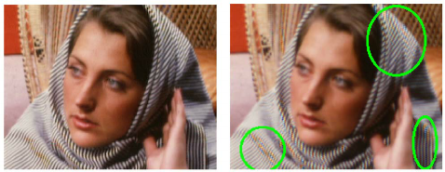
DEMOSAICING PROCESS
FUNDAMENTALS OF DIGITAL IMAGING
Notes:
Images Source:
https://www.researchgate.net/figure/Demonstration-of-demosaicing-artifacts-due-to-local-high-bandwidth-Bilinear-Demosaicing_fig1_236669490

Slide 9
DEMOSAICING PROCESS
FUNDAMENTALS OF DIGITAL IMAGING
What is Demosaicing?
Demosaicing - algorithm that reconstructs color in CFA images.
CFA cameras capture one color per pixel, and demosaicing estimates the missing colors from nearby pixels.

Slide 10
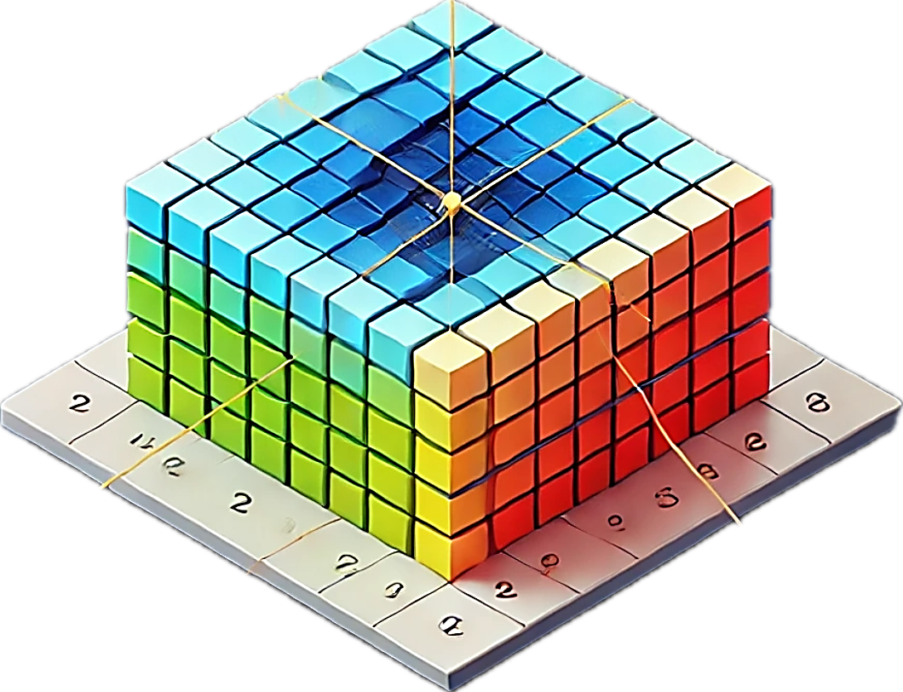
DEMOSAICING PROCESS
FUNDAMENTALS OF DIGITAL IMAGING
Common Methods
Bilinear Interpolation Averages nearby values to estimate colors.
Pros: Fast and simple.
Cons: Can cause blurring or color issues near edges.

Slide 11
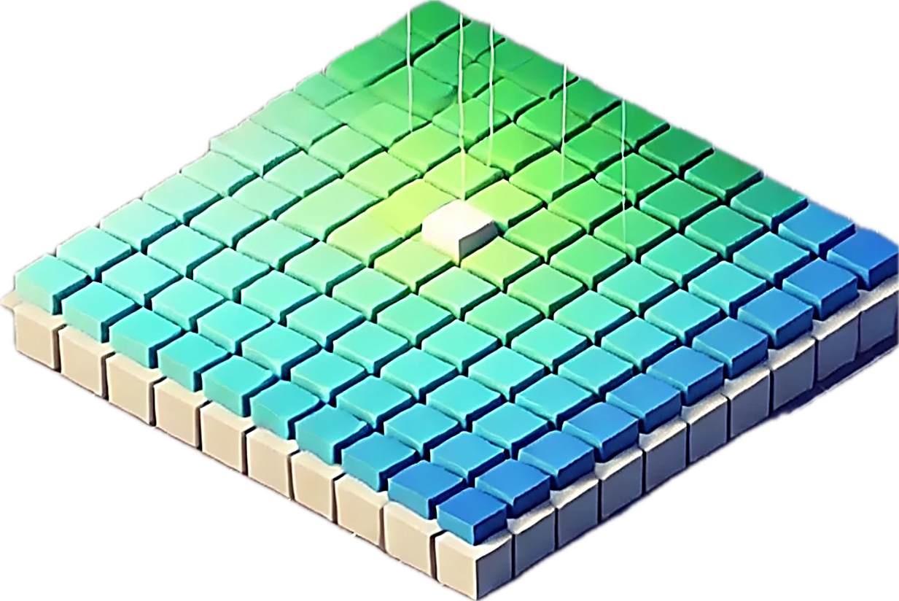
DEMOSAICING PROCESS
FUNDAMENTALS OF DIGITAL IMAGING
Common Methods
Bicubic Interpolation
Uses a larger pixel grid for smoother color transitions.
Pros: Better for gradual changes.
Cons: Slower and more complex.

Slide 12
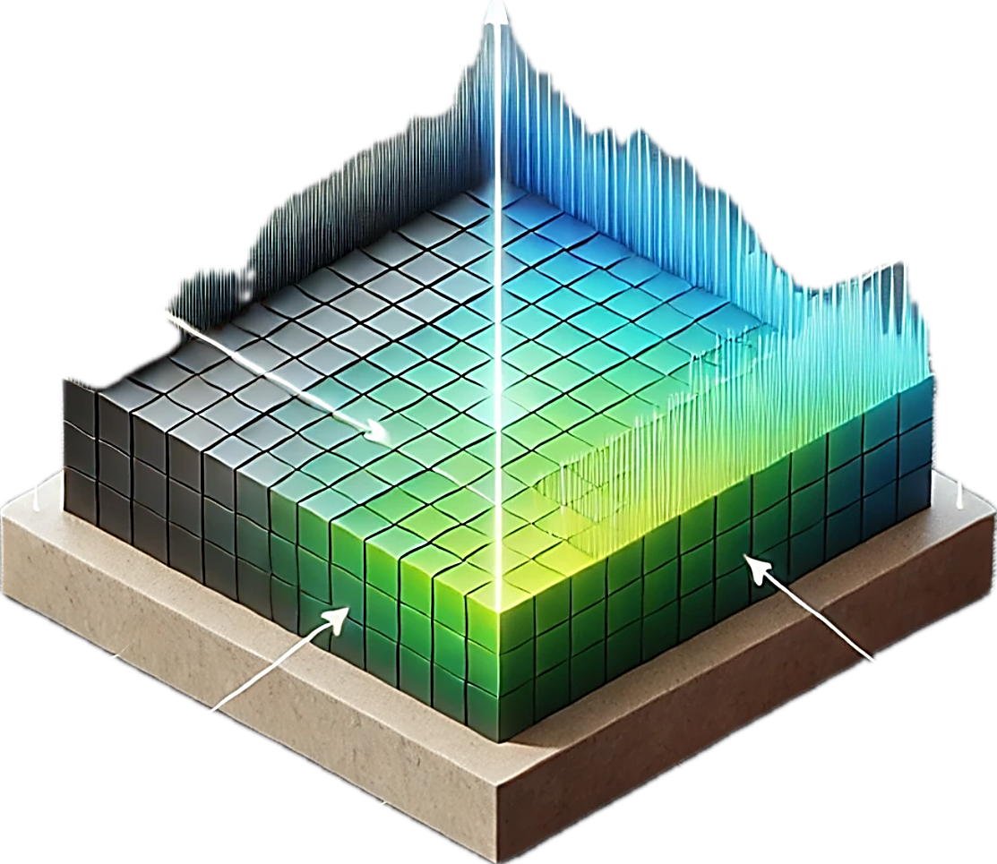
DEMOSAICING PROCESS
FUNDAMENTALS OF DIGITAL IMAGING
Common Methods
Gradient-Based Interpolation Detects edges to avoid blending across them.
Pros: Preserves detail near edges.
Cons: Slower and more complex.

Slide 13
Exposing Digital Forgeries in
Color Filter Array Interpolated Images

Slide 14
DIGITAL FORGERIES IN CFA INTERPOLATED IMAGES
CFA ARTIFACTS AND THEIR SIGNIFICANCE
CFA interpolation creates patterns in images due to the Bayer filter arrangement and demosaicing.
Image tampering (e.g., splicing, object removal)
disrupts
these periodic correlations.

Slide 15
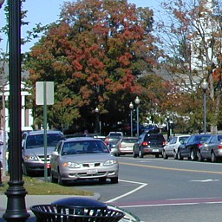
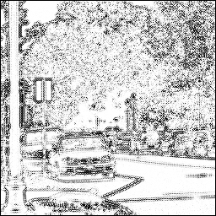
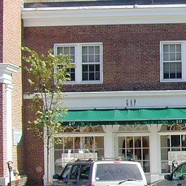
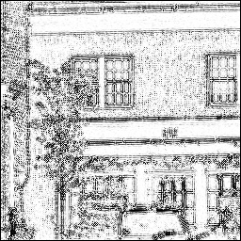
DIGITAL FORGERIES IN CFA INTERPOLATED IMAGES
CFA-BASED FORGERY DETECTION
image
p
|F(p)|
bilinear
bicubic
Notes:
Images Source:
https://ieeexplore.ieee.org/document/1511009

Slide 16
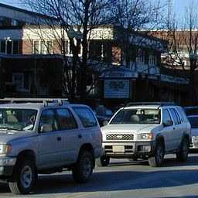
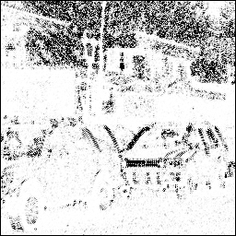
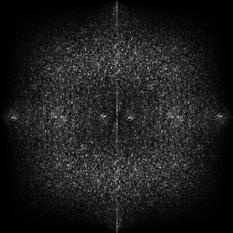
DIGITAL FORGERIES IN CFA INTERPOLATED IMAGES
CFA-BASED FORGERY DETECTION
image
p
|F(p)|
no CFA interpolation
Notes:
Images Source:
https://ieeexplore.ieee.org/document/1511009

Slide 17
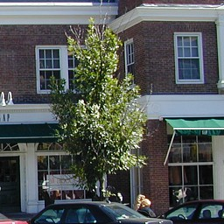
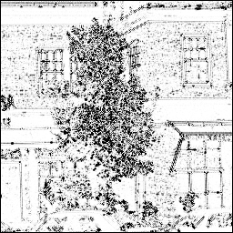
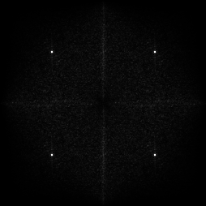
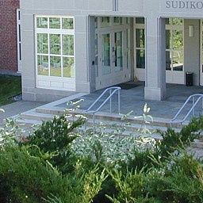
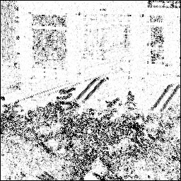
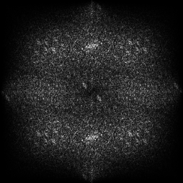
DIGITAL FORGERIES IN CFA INTERPOLATED IMAGES
CFA-BASED FORGERY DETECTION
image
p
|F(p)|
gradient
No CFA interpolation
Notes:
Images Source:
https://ieeexplore.ieee.org/document/1511009

Slide 18
DIGITAL FORGERIES IN CFA INTERPOLATED IMAGES
THE NEW APPROACH
The algorithm estimates pixel relationships with neighbors (weights) and their uncertainty (variance).
In the E-step, it checks errors and assigns probabilities to pixels being genuine.
What are the chances
In the M-step, it refines the model (weights and variance) to better fit the data.
The process repeats until the model stabilizes, revealing tampered areas with low CFA fit probabilities.

Slide 19
DIGITAL FORGERIES IN CFA INTERPOLATED IMAGES
THE NEW APPROACH
Residual Error
Identify areas where the model doesn’t fit well.
$$for each sample location (x,y)$$
Weight coefficients for combining neighboring pixels, estimated at iteration n
The intensity value of the pixel at position$(x,y)$
$$r\left(x, y\right)=|f\left(x, y\right)− \sum_{\left\{u,v=−N\right\}}^{\left\{N\right\}}{a_{u,v}^{\left(n\right)} f\left(x+u, y+v\right) }|$$
The neighboring pixel values within a window of size
$$2N+12N+1$$
Residual error at $\left(x,y\right)$ = the difference between the actual pixel value and the predicted value based on neighboring pixels

Slide 20
DIGITAL FORGERIES IN CFA INTERPOLATED IMAGES
THE NEW APPROACH
Residual Error
Identify areas where the model doesn’t fit well.
Conditional Probability
Estimates a pixel's likelihood of following the CFA pattern.
Exponential function modeling residual likelihood based on current variance.
$$for each sample location (x,y)$$
$$P\left(x, y\right)=\frac{1}{σ_{n}\sqrt{2π}}exp⁡\left(−\frac{r^{2}(x,y)}{2σ_{n}^{2}}\right)$$
Residual error for pixel ($x,y)$
(previous step).
Likelihood of the pixel being explained by the CFA model.
Variance of the residual errors at iteration n, reflecting the uncertainty in the model.

Slide 21
DIGITAL FORGERIES IN CFA INTERPOLATED IMAGES
THE NEW APPROACH
Expectation
Residual Error
Identify areas where the model doesn’t fit well.
Conditional Probability
Estimates a pixel's likelihood of following the CFA pattern.
Weight Update (M-Step)
Adjusts the weights to better fit the image based on probabilities.
Variance Update
Updates the noise level to reflect how much uncertainty is left after refining the model.
Convergence Check
Stops the process when updates are small, meaning the model is stable.
Maximization

Slide 22
DETECTING LOCALIZED TAMPERING
DIGITAL FORGERIES IN CFA INTERPOLATED IMAGES
Original
Forged
Notes:
Images Source:
EM Algorithm

Slide 23
DETECTING LOCALIZED TAMPERING
DIGITAL FORGERIES IN CFA INTERPOLATED IMAGES
Tempering will destroy the periodicity of the CFA correlations.
Can we detect tempering locally in image?
Notes:
Images Source:
https://ieeexplore.ieee.org/document/1511009

Slide 24
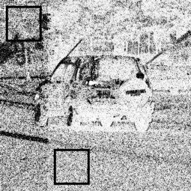
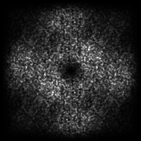
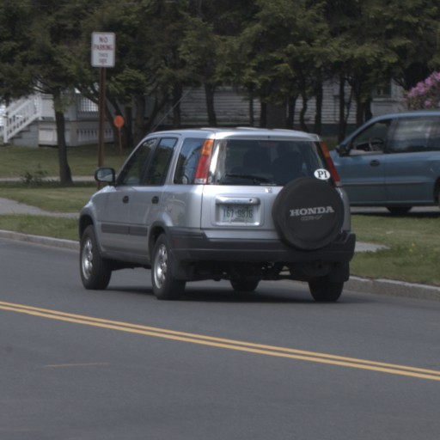
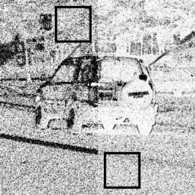
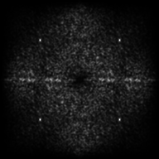
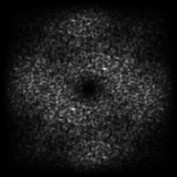
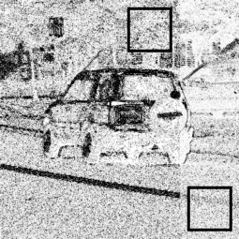
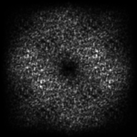
DIGITAL FORGERIES IN CFA INTERPOLATED IMAGES
DETECTING LOCALIZED TAMPERING
No CFA
CFA
CFA
No CFA
CFA
No CFA
Notes:
Images Source:
https://ieeexplore.ieee.org/document/1511009

Slide 25
CFA-BASED FORGERY DETECTION
DIGITAL FORGERIES IN CFA INTERPOLATED IMAGES
Original
Forged

Slide 26
CFA-BASED FORGERY DETECTION
DIGITAL FORGERIES IN CFA INTERPOLATED IMAGES

Slide 27
Depth Imaging

Slide 28
WHAT ARE DEPTH CAMERAS
Allows capturing 3D information about scenes and objects.
Captures depth images instead of RGB.
Measures distances by evaluating depth of points. Distance is represented by pixel intensity.
(a) – RGB image. (b) – Depth image (Intel RealSense D435)
Notes:
אז אחרי שהתעסקנו עם מצלמות מהסוג הנפוץ יותר, נדבר על סוג מצלמה שונה, שהיא מצלמת עומק.
מה ההבדל? מה מצלמת עומק נותנת לנו שמצלמה רגילה לא?
מצלמת עומק בעצם עוזרת לנו לקבל מידע תלת מימדי על מרחב התמונה ועל האובייקטים בניגוד למצלמה רגילה שנותנת דו מימד ובנוסף במקום תמונת צבע, אנחנו מקבלים תמונת עומק. התמונה בנויה ככה שבמקום שערכי הפיקסלים ייצגו צבע הם מייצגים מרחקים. עוצמת הפיקסל מעידה על מרחק האובייקט.
בדוגמה פה לקחו תמונת עומק של 3 אובייקטים שממוקמים במרחקים שונים מהמצלמה. אפשר לראות שהיד הכי קרובה, והיא מיוצגת בפיקסלים יותר כהים.

Slide 29
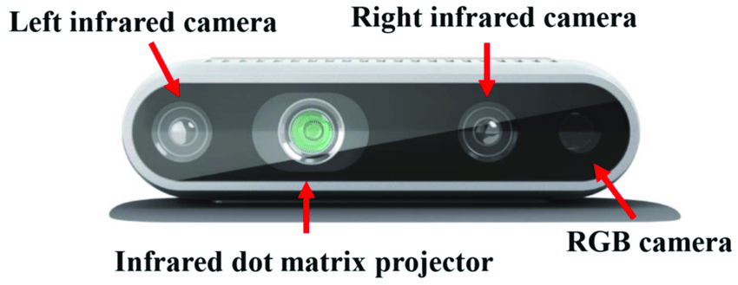
WHAT ARE DEPTH CAMERAS
In recent years, several depth camera have been released, such as:
Microsoft Kinect
Intel RealSense
StereoLabs ZED
Top – Kinect V2, Bottom – Intel RealSense D435
Some of the applications that utilize such cameras the most, are human pose estimation, action recognition, 3D modeling and more.
Notes:
בשנים האחרונות יצאו לשוק מצלמות עומק שונות, ביניהן ה KINECT כמו שרובנו מכירים, ריל סנס של אינטל ו ZED. שימושים נפוצים יותר במצלמה הם מידול בתלת מימד, ניתוח תנוחות גוף, זיהוי פעולות שאדם עושה..

Slide 30
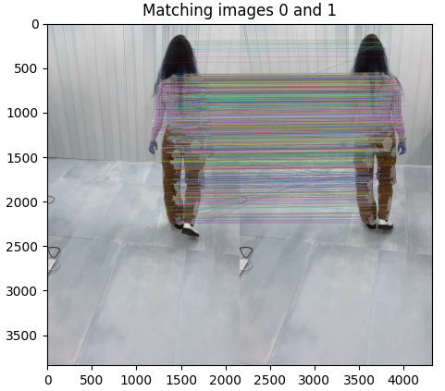
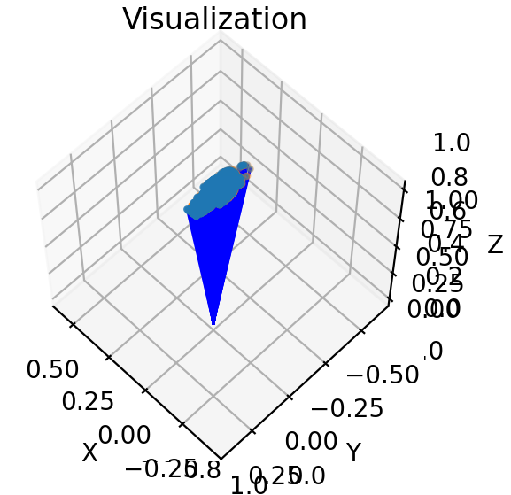
TECHNOLOGIES USED BY DEPTH CAMERAS
Stereo Imaging
Uses two parallel cameras to capture 2D images.
Finds corresponding points in both images and triangulates the depth.
Structured Light/IR
Projects a pattern of IR onto the scene.
Depth is calculated by capturing distortion.
Time-of-flight (ToF)
Emits modulated IR light and measures travel time to determine depth.
Notes:
אז איך בעצם מצלמות עומק עובדות? איך מודדים עומק בתמונה? יש 3 טכנולוגיות שבהן מצלמות עומק עושות שימוש. הראשונה שבהם היא Stereo Imaging, שבה משתמשים ב 2 מצלמות במקביל, מוצאים נקודות ייחוס תואמות בתמונות שיצאו וע"י טריאנגולציה מחשבים את העומק. הטכנולוגיה השנייה היא Structured Light, שבה תבנית של קרני IR משוגרות לתוך מרחב התמונה, התבנית יכולה להיות נקודות, קוים או צורה אחרת. המצלמה תופסת הפרעות לתבנית, וגם כאן עושים שימוש בטריאנגולציה. במשטח ישר לדוגמה, לא תהיה הפרעה לתבנית.
הטכנולוגיה השלישית היא Time Of Flight, שבה מפיצים קרני IR, והעומק נקבע לפי הזמן שלוקח לקרן להגיע למצלמה. יש שתי שיטות שמשתמשים, אחת היא גל ממושך שבו בודקים את הדיליי בשינוי הגל, והשניה היא בפעימות, שבודקים כמה זמן לוקח לקרן לחזור.
Slide 11: How Depth Cameras Work
Content:
Three main technologies:
Stereo Imaging –
Relies heavily on point correspondence.
Accuracy decreases in areas with low texture.
Structured Light
Time-of-Flight (ToF)
TOF:
Continous Wave Modulation: Measures phase shifts of modulated light. Pulse Light Modulation: Measures the travel time of light pulses. Robust against variations in light and texture.
Kinect V1 uses Structured light. Its effective for indoor and low cost. More sensitive to sunlight and reflective surfaces.
Kinect V2 uses ToF. Improved accuracy and range and less light sensitive. More expensive and computationally intensive.

Slide 31
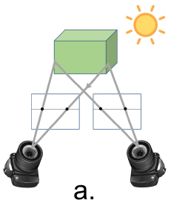
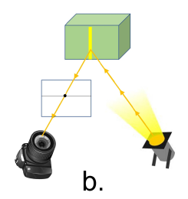
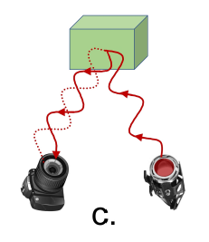
TECHNOLOGIES USED BY DEPTH CAMERAS
In the following examples, we can see the principles of each method
a. Stereo Imaging
b. Structured Light/IR
c. Time-of-flight
Notes:
פה אפשר לראות את שלושת הטכנולוגיות שדיברנו עליהן, בראשונה עושים שימוש ב 2 מצלמות, בשנייה עושים שימוש במקרן אור ומצלמה שקולטת את ההפרעות, ובשלישי בודקים את הזמן עד שהקרן חוזרת/מגיעה למצלמה.

Slide 32
CHALLENGES IN DEPTH CAMERAS
What is Noise? Unwanted variations or inaccuracies in data.
Sources of noise
Hardware: Lens quality, baseline distance, IR projector intensity.
Scene layout: Object color, reflectivity, material properties.
Environmental Factors: High-intensity lighting.
Motion blur.
Depth method: Point matching errors & demodulation.
In depth cameras, noise refers to inaccuracies and inconsistency in depth data.
(a) – RGB image. (b) – Lower laser power. (c) – High laser power.
Notes:
חלק מהקשיים שיש במצלמות עומק, כמו בכל מצלמה, הוא הרעש. בואו נבין מה זה רעש ומה גורם לו, ואז נראה איך אפשר להשתמש בו. אז רעש הוא אי דיוקים ושינויים לא רצויים במידע שאנחנו אוספים או מקבלים. במצלמות עומק, הרעש הוא אי דיוקים ואי עקביות במידע שאנחנו מקבלים על העומק. אז מאיפה בעצם הרעש מגיע? הוא יכול להופיע בגלל חומרה כמו מקרן ה IR, הוא יכול להיות קשור לאלמנטים במרחב התמונה כמו השתקפות, צבעים או עוצמת תאורה חזקה, והוא מגיע גם מחישוב לא נכון של העומק.
Noise - unwanted variations or inaccuracies in data or signals that distort the intended information.
Noise at a pixel = deviation of depth values from mean depth across given number of frames. Noise magnitude = variance of depth values
Noise variance = variance of absolute deviation values

Slide 33
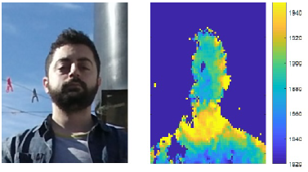
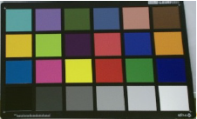
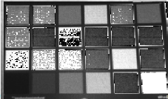
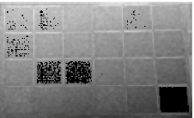
CHALLENGES IN DEPTH CAMERAS
Noise Characteristics
Temporal fluctuations in depth values at a pixel.
Noise increases with object distance, and toward edges of image.
Spatial variations across the image.
Noise patterns follow specific trends based on depth acquisition method, scene conditions and camera design.
Strong sunlight results in burned out pixels
RGB, IR, Depth images. Object properties affect depth estimation.
Notes:
אז איך הרעש מתבטא במקרה שלנו? הרעש הוא סטיית התקן של ערכי העומק שאנחנו מקבלים על גבי מספר פריימים, זאת אומרת שנראה קפיצות בערכים. עוצמת הרעש נמדדת בשונות של ערכי העומק. תבניות רעש הן לא מקריות, ובעצם תלויות בשיטה שבה אנחנו משתמשים, במצלמה ובאלמנטים שיש במרחב התמונה. בדוגמאות אפשר לראות איך אור שמש חזק שורף חלק מהפיקסלים בתמונה, ובתמונת הצבעים אפשר לראות איך יש צבעים שלמצלמה יותר קשה לתהמודד איתם ונוצר בהן רעש.
Noise at a pixel = deviation of depth values from mean depth across given number of frames. Noise magnitude = variance of depth values
Noise variance = variance of absolute deviation values.
Increases with object distance from camera
Noise patterns are not random. They follow specific trends based on depth acquisition method (Stereo, Structured light, ToF), scene conditions and camera design
Object color, brightness and material affect depth estimation

Slide 34
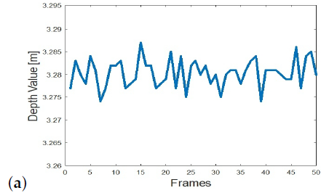
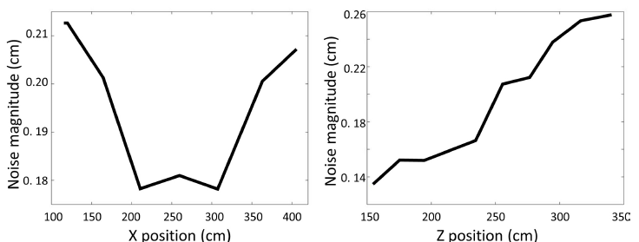
CHALLENGES IN DEPTH CAMERAS
Noise at a pixel- deviation of depth values from mean depth
Noise magnitude- Var of depth values
Noise variance- Var of absolute deviation values.
Noise Increases linearly from image center. X – Horizontal, Z – depth. This is called Lateral Noise and occurs at the edges.
Depth at a pixel over 50 frames. The fluctuation is called Axial Noise.
Notes:
פה אפשר לראות את את הרעש בפיקסל , שכמו שאמרנו מתבטא בקפיצות על גבי מספר פריימים.
בצד ימין אפשר לראות איך הרעש עולה בצורה לינארית מהמרכז, מה שמעיד על רעש גבוה יותר בקצוות. זה בעצם הרעש הלטארלי, וזה קורה בין היתר בגלל עיוותים בעדשה.
אפשר לראות גם איך ככל שהעומק גדל, ככה עוצמת הרעש עולה.
Axial noise increased quadratically with the distance of objects from the camera. Might be due to IR light amplitude in ToF, or dependency between disparity and depth in sterero/structured. (how an object is viewed from two different viewpoints)
Lateral noise occurs due to lens distortion. Older cameras show vertical stripe pattern.
Noise - unwanted variations or inaccuracies in data or signals that distort the intended information.
Noise at a pixel = deviation of depth values from mean depth across given number of frames. Noise magnitude = variance of depth values
Noise variance = variance of absolute deviation values.

Slide 35
MOTIVATION
Noise is usually addressed as an unwanted artifact.
We will see why it’s actually significant, and how we can use it to detect image tampering and forgery.
Notes:
לרוב, רעש זה משהו שאנחנו רוצים להיפטר ממנו. אחרי שראינו מה זה רעש ומצלמות עומק, נראה איך אפשר דווקא להשתמש ברעש הזה לטובתנו.

Slide 36
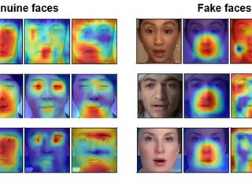
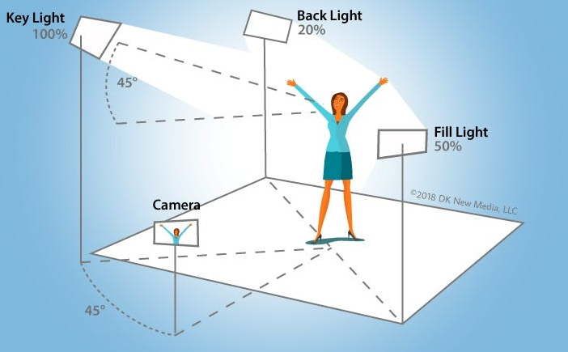
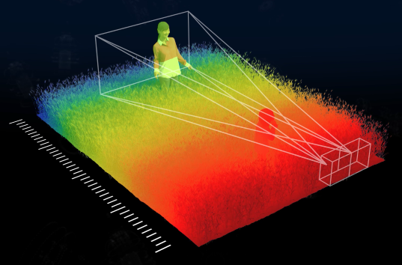
INSIGHTS FROM NOISE PATTERNS
Analyzing patterns of noise, we can detect:
Object position in a scene
Camera type and specific unit of it
Real vs Fake faces
Light direction in scenes
Tampering in depth images
Notes:
לפני שנצלול לעומק, נראה מה הצליחו להשיג בזכות ניתוח רעש בתמונות עומק, ואחרי זה נראה איך עשו את זה. אז בעצם הצליחו להשתמש ברעש כדי לזהות מיקום אובייקט בתמונה, לזהות את סוג המצלמה ואפילו היחידה הספציפית של המצלמה
הבדלה בין פנים אמיתיות למזויפות
זיהוי כיוון האור בתמונות
וכמובן, זיהוי זיופים בתמונות עומק, בין היתר בעזרת מה שמופיע בתמונה.

Slide 37
INSIGHTS FROM NOISE PATTERNS
Sensor noise patterns, can be used to estimate object positions in a scene.
Train Multi-class SVM trained using noise magnitude and variance from depth samples at 81 positions.
Test Samples of object at various X-Z locations. Noise was calculated as deviation from ground truth depth. Achieved 73% for top rank and 92% for 2-rank.
Depth (Z-Value) and horizontal position (X-Value) prediction from noise
Notes:
השימוש הראשון ברעש, היה למטרת זיהוי מיקום אובייקט בתמונה. כחלק מהאימון, השתמשו בsvm מרובה מחלקות, שעשה שימוש בעוצמת הרעש ובשונות שלה (במ"מ), מדוגמאות שנאספו מתמונות עומק של 81 מיקומים שונים. בשלב הטסט, השתמשו בדוגמאות ממיקומי X-Z שונים, זאת אומרת שינויים בעומק ובקו האופק. הרעש היה הסטייה מהמיקום האמיתי של האובייקט. הגיעו ל 73% כשרק החיזוי הראשון נבחר, ו 92% אם הסתכלו על 2 החיזויים הכי גבוהים. Experiments with a Kinect V2 recorded depth samples at 81 positions, capturing noise magnitude and variance. A multi-class SVM classifier, trained on this data, achieved a 73% accuracy in predicting object position. When considering the top two predictions, it achieved a 92% accuracy. Similar experiments with Kinect V1 and ZED yielded comparable finding, confirming robustness of the method.
* Object was placed at 30 cm intervals within camera’s horizontal FOV and 140-350cm distance from camera (Z), resulting in 81 positions. Label of each sample was ground truth x-z position when recording the sample. SVM classifier with squared hinge loss was trained on feature vectors (noise and variance). Accuracy of top 2 ranking predictions achieved 92%. Low accuracy in highest ranked (top 1), is due to confusion that occurs due symmetry in noise values along X (noise as near edges like weve seen).

Slide 38
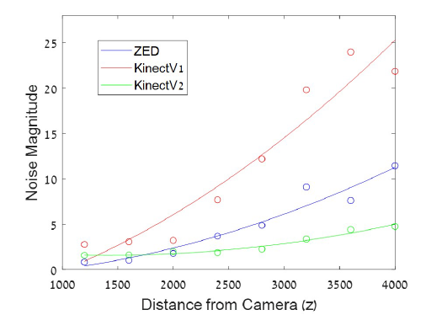
Identifying Source Camera
Sensor noise acts as a camera's "fingerprint“, with unique patterns varying by model and even between units of the same model.
Experiments analyzed noise from 3 cameras, showing that noise levels are camera-specific. KNN classifier achieved high accuracy in identifying the source camera.
Camera noise at different distances from camera.
Notes:
שימוש נוסף שעשו, הוא ההבנה שרעש המצלמה הוא סוג של טביעת אצבע שלה, כאשר לכל סוג מצלמה יש תבנית רעש משלה ואפילו ליחידות ספציפיות של אותו סוג. בניסוי שערכו, ניתחו רעש מ 3 מצלמות והראו שהרעש הוא תלוי מצלמה. הניסוי נערך על יותר מ 2100 דוגמאות.
בשימוש במסווג KNN, הגיעו לתוצאות דיוק גבוהות בזיהוי המצלמה.
היו אחוזי דיוק גבוהים ל KINECT V2 גם ליחידות שלא נראו, ודיוק נמוך יותר ל V1 בגלל רעש גבוה, בעקבות הבדלי חומרה.
* Experiments analyzed noise from Kinect V1, Kinect V2 and ZED cameras, showing that noise levels are camera-specific. * Using KNN classifier trained on noise data from these cameras, achieved high accuracy in identifying the source camera.
Testing was done over 2100 sampled
Different camera models and even units of the same model exhibit unique noise characteristics due to differences in build and depth sensing technology.
High accuracy for Kinect V2, even for unseen units, indicating consistent noise patterns.
Low accuracy for Kinect V1 due to higher noise.
90%+ for Kinect v2, ~75% for Kinect v1.

Slide 39
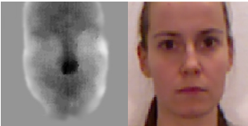
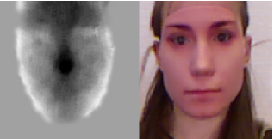
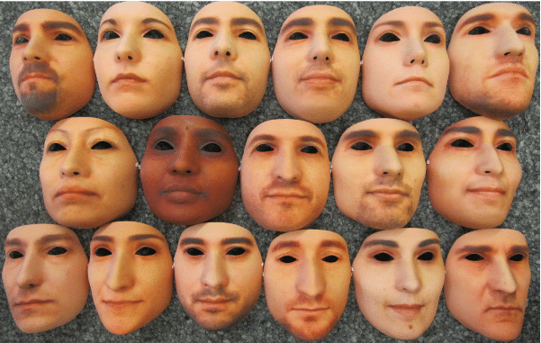
Distinguishing Real vs Fake Faces
Sensor noise can serve as an effective anti-spoofing tool for face recognition systems (masks for example).
Using the 3D Mask Attack dataset, real faces sessions and mask sessions were analyzed.
Steps
Pre-process
Created noise images using pixel-wise depth variance
(a)
Trained a binary classifier with real/fake labels
(b)
3D Mask attack dataset – 17 masks
Depth image (left) and RGB image (right) of (a) real face and (b) masked face
Notes:
שימוש נוסף שבדקו ומצאו, הוא שניתן להשתמש ברעש ככלי שמבדיל בין פנים אמיתיות למזויפות, למשל במערכות זיהוי פנים וכך למנוע התחזות.
בניסוי שערכו, השתמשו ב דאטהסט מאסק אטאק, שמכיל 17 מקטעים של פנים אמיתיות ו 17 של מזויפות, בכל אחד מהם יש חמישה סרטונים של 300 פריימים. - בהתחלה עשו עיבוד מקדים לדאטה - חתכו פאטצים מסביב לפנים בכל הסרטונים. - אז חילקו אותם ל 30 סגמנטים של 10 פריימים.
- יצרו תמונת עומק לכל סגמנט כזה, ע"י שערוך של שונות ערכי העומק בכל פיקסל לאורך 10 הפריימים
השימוש במסווג הבינארי היה על התמונות שנוצרו, עם לייבלים של אמיתי או מזויף, על 4200 תמונות.
ועוברים עמוד

Slide 40
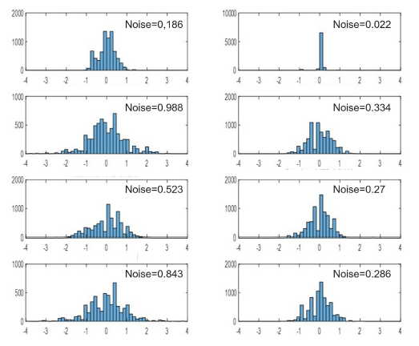
Distinguishing Real vs Fake Faces
Noise comparison between real face (L) and masked face (R). From top to bottom: forehead, nose, chin and cheek.
Notes:
כאן יש לנו בעצם את ההיסטוגרמה של הרעש שהתקבל מבדיקה של אזורים שונים בפנים אמיתיות ומזויפות. אפשר לראות את ההבדל בין ערכי הרעש שהתקבלו עבור פנים אמיתיות ושהם גדולים באופן ניכר מאלו של מסכה.

Slide 41
Distinguishing Real vs Fake Faces
A Gaussian SVM was used for testing.
900 noise images were used (unseen before), achieving 95% accuracy.
Using majority voting on 30 images associated with the segmented video, accuracy increased to 96.67%.
High success rate due to material and reflectivity differences.
Notes:
אחרי אימון המודל, בשלב הטסט השתמשו ב SVM גאוסיאני על 900 תמונות. הגיעו ל 95% זיהוי האם הפנים אמיתיות או מזויפות. הצליחו לשפר את האחוזים כשהשתמשו ב 30 התמונות שמשויכות לוידאו משלב העיבוד המקדים, והצליחו להגיע ל 96.67%. אחוזי ההצלחה הגבוהים קשורים להבדלים בין עור למסכה ולהשתקפות שלהם והבדלים בין חומרים. ככה אפשר להשתמש בזה כדי למנוע התחזות.
אם שואלים על גאוסיאן – זה מאפשר להשתמש ב SVM במימד רחב יותר, ולהשתמש במישור ולא בישר כי הוא לא מספיק.
SVM as we’ve seen last week, in a 2D there’s a separating line, hyper-plane for more..
Training: 14 real and 14 mask sessions, resulting in 4200 noise images
Testing: 3 real and 3 mask sessions (900 noise images), achieving 95.11% accuracy in detecting real vs. fake faces.
Improvement: By using majority voting across segments from each video, accuracy increased to 96.67%
Conclusion: High success rates are attributed to the material and reflectivity differences between skin and masks, demonstrating the model’s robustness for detecting spoofing attacks.

Slide 42
iPhone Face Detection
How does face detection on iPhone work?
Combines an IR camera, dot projector and flood illuminator to create a 3D depth map of the face.
TrueDepth Camera:
Process:
Captures depth image by projecting 30,000 IR dots onto the face. Uses ML for comparison and authentication.
Security:
Data is encrypted and stored.
Anti-spoofing measures detect masks or photos.
Notes:
אז פה יש לנו שקופית קטנה שלא דיברו עליה במאמר, אבל כן מתקשרת לנושא שלנו. אז איך בעצם עובד זיהוי הפנים באייפון? האייפון בעצם יוצר תמונת תלת מימד של הפנים ע"י שימוש במצלמת TrueDepth שכוללת מקרן ומצלמת IR, ואת ה flood illuminator שאחראי על תאורה ככה שיעובד גם בחושך. בתהליך עצמו משוגרות 30 אלף נקודות IR לפנים, שיוצרות תמונת עומק. התמונה שנוצרת מושווית מול התמונה המאוחסנת, וזה קורה ע"י ML. ההשוואה שמתבצעת היא בפיצ'רים מרכזיים – עיניים, אף, פנים, המרחקים ביניהם והמיקומים שלהם לדוגמה. כלים נגד התחזות מונעים שימוש בתמונות ומסכות.

Slide 43
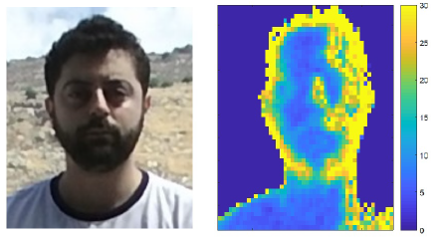
Determining Scene Illumination Direction
Depth cameras struggle under outdoor lighting. Natural light contains IR components that interfere with the IR light used by depth cameras.
An RGB image and it’s corresponding depth image.
Notes:
השימוש הבא שעשו עם ניתוח רעש, הוא זיהוי כיוון תאורה בתמונה. מצלמות עומק מתקשות תחת תאורה חזקה כמו תאורת שמש, כי הIR מקרני השמש מפריעות לקרניים שהמצלמה מוציאה. בתמונה רואים תמונה ממצלמה רגילה, ואת תמונת העומק שנתפסה.
אפשר לראות שהאזורים המוארים בפנים, מופיעים בצהוב בתמונת העומק. מניתוח של התמונה אפשר להבין שהשמש מגיעה מימין.
A subject’s face was captured using a Kinect V2 camera with sunlight source.
On the left we have the RGB image of the subject, and on the right we have the corresponding depth noise image. Greater noise can be seen on the right side of the face, indicating the sun’s direction

Slide 44
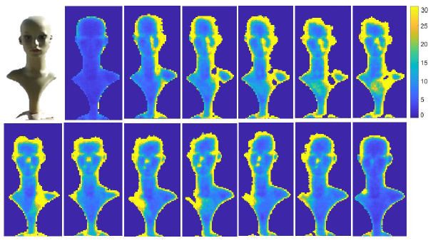
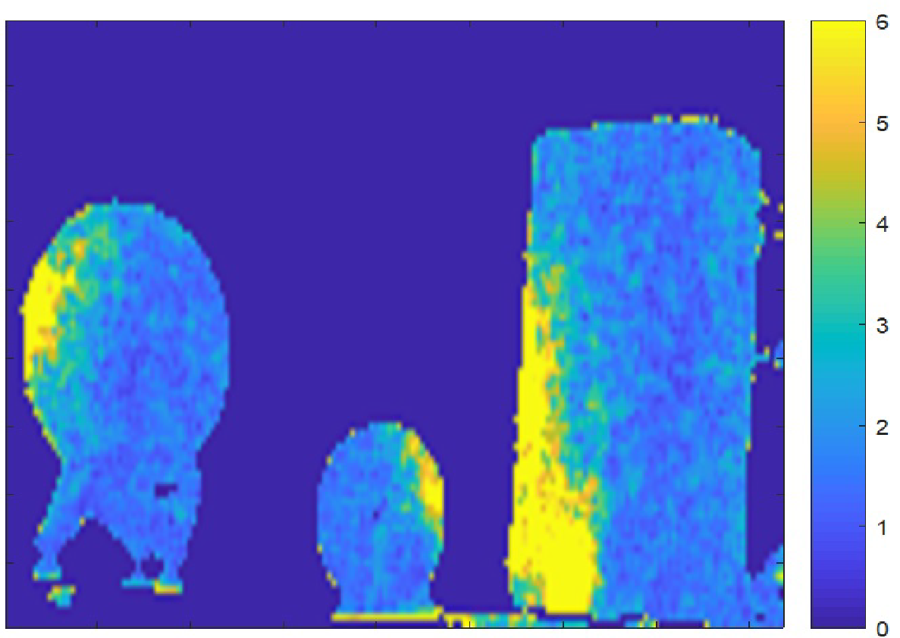
Determining Scene Illumination Direction
Depth images of a doll were captured hourly from 6 am (top left) to 6 pm (bottom right).
Left and right objects show larger noise levels left side, while middle one has large noise value on the right.
Notes:
נראה עכשיו עוד דוגמאות לזיהוי כיוון האור בתמונה. בתמונה משמאל, לקחו בובה וצילמו תמונות עומק שלה משעה 6 בבוקר עד שעה 6 בערב. אפשר לראות איך הפיקסלים הצהובים זזים, מה שמעיד על כיוון אור השמש. מימין יש לנו 3 אובייקטים, שבשניים מהם אפשר לזהות שכיוון האור מגיע משמאל, בעוד באובייקט האמצעי כיוון האור הוא מימין, מה שמעיד שהתמונה עברה שינוי.
In an experiment, depth images of a doll were captured hourly from 6 am to 6 pm. Noise patterns shifted from one side to the other, corresponding to the sun’s movement. Allows for time estimation and detecting forgeries.
On the right image, it allows for detecting forgeries and direction of the sun.
This shows how noise analysis can determine illumination direction, which is useful for scene understanding and detecting inconsistencies in lightning.

Slide 45
SHADOWS IN DEPTH IMAGES
Depth sensing systems are based on two components.
Shadows occur when one is blocked from viewing parts, and the other isn’t. (This usually happens near object edges).
In ToF Cameras, shadows appear as black pixels (0 depth).
Two RGB sensors in Stereo
IR projector and IR sensor in structured light and ToF
Notes:
אחרי שעברנו על ניסויים שונים שעשו שימוש ברעש, נעבור לחלק נוסף שקורה במצלמות עומק – צל. איך קורה צל בתמונה?
כמו שאמרנו, במצלמות עומק יש לנו 2 רכיבים – שתי מצלמות אם זה STEREO, או מקרן אור ומצלמה בשני המקרים האחרים.
צל קורה כשאחד הרכיבים חסום מלראות חלק במרחב התמונה, שהרכיב האחר כן רואה – לדוגמה אם מקרן חסום, האור לא יגיע לאזור שהמצלמה כן רואה. קורה לרוב באזור הקצוות של אובייקטים. במצלמות TOF, הצל יופיע כפיקסלים שחורים.
Depth systems are based on two components:
two RGB sensors in Stereo.
IR projector and IR sensor in structured light and ToF.

Slide 46
SHADOWS IN DEPTH IMAGES
Red line is visible for one component, but blocked for the other.
Shadow size depends on object distance from camera.
Notes:
אז כמו שאמרנו, צל נוצר כשרכיב אחד חסום מלראות אזור שהרכיב האחר כן רואה. בתמונה השמאלית אפשר לראות שהאובייקט הכחול חוסם את הרכיב הימני מלראות אזור מסוים ברקע, בזמן שהשני כן רואה אותו. האזור הזה יופיע כצל בתמונה. אז מה בעצם משפיע על גודל הצל? יש כמה גורמים לזה, שהם מרחק האובייקט מהמצלמה, המרחק של הרקע, והגדרות שונות של המצלמה. גודל הצל מושפע מעומק אבל לא מושפע מהזזה אופקית.
בתמונה הימנית אפשר לראות איך כאשר האובייקט הכחול הימני רחוק יותר, הצל הימני קטן יותר מהשמאלי. זה קורה כי אובייקט קרוב יותר למצלמה, יצור צל גדול יותר.
What affects shadow size? Shadow size is determined by object’s distance from the sensor, the background distance and sensor’s configuration. It’s independent of object’s horizontal position, but it’s depth-dependent.
How is it measured? To measure shadow size, we use simple geometry and triangle similarity, and the relation between shadows if there are multiple shadows. Real-world shadow width is converted to pixel units.

Slide 47
SHADOWS IN DEPTH IMAGES
Object (b) is closer to the camera. Background is identical.
Smaller distance from object to camera results in a wider shadow.
In (b), the background is farther away. Object distance is identical.
Greater distance between object and background results in wider shadow.
Notes:
בתמונה השמאלית, אובייקט b, האובייקט הימני קרוב יותר למצלמה. מרחק קטן יותר גורם לצל גדול יותר. בתמונה הימנית, הרקע של b רחוק יותר, כאשר המרחק שלהם מהמצלמה זהה. גם כאן, מרחק גדול יותר בין המצלמה לרקע, גורם לצל גדול יותר.
Shadow pixels are marked in green on the left side of the head.
Left – different distance from camera to object.
Right – different distance from camera to background.
Farther background results in in wider shadow, closer object (smaller distance from camera) results in wider shadow.

Slide 48
SHADOW SIZE
Measuring Shadow Size
$$\left(a\right) s=\frac{b}{d_{o}}∗(d_{b}−d_{o})$$
$$\left(b\right) s_{2}=\frac{d_{o_{1}}}{d_{o_{2}}}∗\left(\frac{d_{b}−d_{o_{2}}}{d_{b}−d_{o_{1}}}\right)∗s_{1}$$
$$\left(c\right) w_{2}=\frac{d_{o_{1}}}{d_{o_{2}}}∗w_{1}$$
The size of an object’s projection ($w_{1}$, $w_{2}$) at $d_{0_{1}}$, $d_{0_{2}}$. Projected size changes as object moves from/towards the camera.
Geometry & Triangle Similarity
Ratio of Shadows
Adjusts shadow size based on distances ratio.
$$b −baseline$$
$$d_{o_{i} }=sensor to object (blue box) \\ d_{b}=sensor to background. \\ s_{i}=shadow width$$
Relative distance of objects and background.
Initial shadow width.
Notes:
אז איך בעצם אנחנו מחשבים גודל צל?
1.גודל הצל מחושב ע"י חישוב של בסיס שהוא המרחק בין המצלמות, חלקי מרחק האובייקט מהמצלמה, כפול ההפרש בין המרחק של הרקע מהמצלמה db למרחק האובייקט מהמצלמה d0
2. כשיש לנו כבר צל, במקרה הזה s1, אפשר להשתמש בו בחישוב של צל אחר. משתמשים ביחס שבין מרחקים האובייקטים מהמצלמה, כאשר d01 הוא המרחק של האובייקט הרחוק יותר, ו d02 של הקרוב יותר. כופלים בהפרשים באופך הפוך, ולבסוף מכפילים בצל שכבר חישבנו של s1.
גודל הוא הפוך למרחק, זאת אומרת שמרחק קטן יותר יגרום לאובייקט להיות גדול יותר בתמונה. המצלמה מוציאה תמונת דו מימד שבה כל ערך פיקסל מסמל עומק. גודל הצל של האובייקט תלוי במרחק של האובייקט מהצלמה, ובגלל היחס ההפוך של מרחק וגודל. את w2 מחשבים ע"י הצל של w1, תוך שימוש ביחס המרחקים ביניהם.

Slide 49
Shadow Size
Real World to Pixels Conversion of mm to pixels at depth d:
Validation
During tests, shadows widths were compared with the expected value. Predictions were accurate, with a minimal average error of 1.97 pixels.
$$N_{x}\left[pixel\right]=2d∗tan⁡(\frac{α}{2})[millimeter]$$
$$α=horizontal FOV \\ N_{x}=Horizontal resolution \left(\# pixels per row\right) \\ d=distance from camera sensor in mm$$
Notes:
לבסוף, אחרי המדידות והחישובים לפי המרחקים של האובייקטים ושל הרקע, שהם מרחקים מטריים, צריך לעשות המרה לפיקסלים. משתמשים בנוסחה, שעושה שימוש במרחק של המצלמה מהרקע, והזוית שנוצרת לנו לפי שדה הראייה של המצלמה. a הוא שדה הראייה, Nx מספר הפיקסלים האופקיים בתמונה, ו d המרחק לרקע. מספר הפיקסלים בתמונה תלוי בשדה הראייה ובמרחק. למעשה מחשבים כמה מ"מ בעולם האמיתי תואמים לפיקסל אחד בתמונה.
בטסטים שעשו על תמונות מתוך דאטה סט, מדדו את רוחב הצל בכל תמונה והשוו לערך הצפוי. התוצאות הוכיחו את הדיוק החיזויים, עם טעות מינימלית ממוצעת של 1.97 פיקסלים.
Validation
Testing with the NYU Depth Dataset V2, which contains more than a thousand indoor scenes captured using Kinect V1. Shadows widths were measured in each image and compared with the expected value (calculated from equations). The testing confirmed the accuracy of the predictions, with a minimal average error of 1.97 pixels.

Slide 50
Sensor Shadow as a Source Camera Identifier
Utilizing Sensor Shadow Sensor shadow size can be used to identify the source camera.
Camera Shadows
Different cameras produce distinct shadow widths for the same scene.
Tests
Measured shadow widths in depth images were compared with calculated values based on each camera’s parameters. The closest match reliably identified the correct camera.
Object captured by 3 depth cameras. Shadow in pixels (L to R): Kinect V1 (3), Intel D435 (8), and Intel D415 (13).
Notes:
אז מה אפשר לעשות עם הצל שנוצר לנו בתמונה? בדומה לזיהוי מצלמה ע"י רעש שהראינו קודם, אפשר לזהות מצלמות ע"י צל. בצילום תמונה זהה, מצלמות מייצרות צל בגודל שונה. גודל הצל הוא תלוי פרמטרים לפי מצלמה. כדי לבדוק, לקחו 3 מצלמות – KINECT V1,D435,D415 ואספו תמונות עומק בעומקים שונים, עם פרמטרים שונים. את גודל הצל שחושב לפי התמונות, השוו לגודל הצל המקורי, והמצלמה שבה הגיעו לגודל צל הכי קרוב היא המצלמה שזוהתה.
Shadow size can identify the source camera, as it varies based on camera-specific parameters like baseline, field of view, and resolution.
the same camera with multiple resolution modes will generate different shadow sizes for the same scene, allowing the detection of the specific camera resolution
The experiment demonstrated effectiveness of shadow analysis as a source camera identifier
Different cameras (Intel D415/D435, Kinect) produce distinct shadow widths for the same scene due to difference in build and settings

Slide 51
Sensor Shadow Inconsistencies
Shadows can reveal tampering when their size or position doesn’t match expected values.
Tampering Scenarios:
Depth scaling.
Inconsistent Resizing.
Real-World Size Mismatch.
Shadows appear in incorrect position.
Notes:
שימוש בצל בתמונות יכול לעזור לנו לקבוע אם התעסקו עם התמונה, כשגודל צל לא מתאים לערך הצפוי שלו, בין היתר כשמשנים את העומק או הגודל בתמונה, אי התאמה של אובייקט לגודל האמיתי, או צל שמופיע באזור שהוא לא אמור להופיע בו (צד לא נכון בהתבסס על מקרן ה IR).
For most cameras, IR projector is positioned to the right of the sensor, which forms shadow on the left edges of objects. Shadows on the wrong side indicate tampering
Tampering:
Depth scaling – when depth values are scaled, shadow width should change. (Shadow should be scaled in same proportions)
Inconsistent Resizing – Even if object and shadow are resized to align with new depth values, shadow width may still be inconsistent with calculation.
Real-World Size Mismatch – Objects and shadows are resized to shadow width calculations, object’s size no longer corresponds to realistic dimensions. (When resizing to the calculations, the object doesn’t have realistic measures).
In addition, shadows appearing on the wrong side based on the IR projector base position indicate tampering.

Slide 52
Sensor Shadow Inconsistencies
(a) Original image. Shadow = 12 px. Calculated 11.7 px. (b) Smaller object distance. Shadow = 12px. Calculated 40px. (c) Smaller object distance & scaled to new depth. Shadow = 25 px. Cal’ 40px. (d) Object resized to correct shadow width. Head is now 230mm, larger than a human head.
Notes:
נסתכל על כמה דוגמאות שערכו בניסוי. בתמונה המקורית, העומק של האובייקט 900, רקע 1340 ממ. בהקטנות – 500 ממ של האובייקט. התמונה הראשונה משמאל היא התמונה המקורית, שבה רוחב הצל שמחושב הוא 12 פיקסלים. בתמונה השנייה, קירבו את האובייקט למצלמה, והיינו מצפים שגודל הצל יגדל, אבל זה לא קרה וגודל הצל נשאר 12 פיקסלים, לעומת 40 שחישבו. בתמונה השלישית, קירבו את האובייקט למצלמה כמו קודם, אבל בנוסף עשו לו סקיילינג שיתאים לערכי העומק. גודל הצל גדל, אבל היה אמור לתת את הערך המחושב שהוא 40 פיקסלים, וקיבלו 25.
בתמונה האחרונה, שינו את גודל הצל שיתאים לחישוב, שהוא 40 פיקסלים, אבל קיבלו שהראש עכשיו גדול יותר ממה שראש של בן אדם אמור להיות.

Slide 53
NOISE ANALYSIS APPROACH
Pros | Cons
Allows spatial inconsistencies detection. Another layer of validation. Effective Anti-Spoofing tool. Harder to manipulate noise. | Less applicable than RGB methods as it requires a specific camera. Sensitive to environmental factors. Ineffective for tampering in RGB images.
Notes:
*אפשר לדלג*
אז אחרי שעברנו על איך אפשר לנצל את הרעש לטובתנו, ננסה להבין קצת יתרונות וחסרונות של השיטה.
אפשר להשתמש ברעש ככלי לזיהוי התחזות, קשה יותר לזייף רעש והוא נותן לנו עוד שכבה של בדיקה. מנגד, בניגוד למצלמה רגילה שהיא יותר שכיחה, צריך מצלמה ספציפית. כמו שאמרנו קודם, היא רגישה לחומרים שונים ולתאורה חזקה כמו תאורת שמש, ואי אפשר לעשות בה שימוש על תמונות RGB.

Slide 54
APPLICATIONS
Depth camera noise analysis has wide-ranging applications:
Security: Anti spoofing tool in biometric systems (face recognition). Identifying tampered images for forensic investigations.
Camera Quality Control: Evaluating hardware by analyzing noise.
Scene understanding: Determining object positions, time of day, light directions and scene consistency.
Notes:
*אפשר לדלג על השקופית*
אפשר לעשות שימוש במה שראינו היום במקומות שונים, כמו אבטחה – זיהוי פנים, או שימוש עבור זיהוי פלילי. בדיקת איכות של מצלמות
הבנה של מרחב תמונה – תאורה, זמן, מיקום אובייקטים.
Sensor Shadow as a Source Camera Identifier
-Can expose when different are images are merged.
-Object planted in an image, shadow doesn’t fit.

Slide 55
DETECTING TAMPERING IN DEPTH IMAGES
As we’ve seen, using noise patterns we can detect tampering:
Determining Object position
Mismatched noise patterns reveal altered object positions.
By identifying inconsistencies with the camera’s unique noise pattern.
Source camera
Material-specific noise differences expose face spoofing.
Real vs. Fake Faces
Scene illumination
Inconsistent noise distribution / light direction.
Notes:
אז נעבור בקצרה על כל מה שראינו עכשיו ואיך זה משמש אותנו לזיהוי זיופים –
מיקום אובייקט בתמונה – רעש לא תואם יכול להעיד על שינוי במיקום אובייקט. מצלמת מקור – זיהוי אי עקביות עם תבניות המצלמה מעיד על הפרעה. פנים אמיתיות מול מזויפות – הבדלים בין חומרים יכולים לחשוף התחזות של פנים.
הארת המרחב – רעש לא עקבי או כיוון אור שלא תואם לשאר התמונה. כל אלה יכולים לעזור לנו לזהות זיופים בתמונה, כמו בדוגמאות שראינו לאורך ההרצאה.

Slide 56
DETECTING TAMPERING IN DEPTH IMAGES
In addition, we’ve seen usages of shadow analysis to detect tampering:
Sensor Shadow Inconsistencies – Reliable shadow analysis lets us detect incorrect size or position of objects.
Sensor Shadow as a Source Camera Identifier.
Notes:
בנוסף ראינו ששימושים דומים אפשר לעשות עם צל שנוצר בתמונה, כמו זיהוי מצלמה או זיהוי של זיופים לפי ערכים של גודל צל.
Sensor Shadow as a Source Camera Identifier
-Can expose when different are images are merged.
-Object planted in an image, shadow doesn’t fit.

Slide 57
COMBINING NOISE AND CFA DETECTION
We will show how even though we have 2 types of camera, we can utilize them together.
We focus on the strength of each method – CFA detects manipulations in visual data, depth noise identifies spatial inconsistencies.
We will look at systems, can “enjoy” the benefit of having both cameras for real-time tasks.
Notes:
למרות ששתי השיטות שהצגנו היום הן שונות זו מזו בגלל המצלמה שמשתמשים בה, יש מקומות שאפשר לעשות שימוש בשניהם. הרעיון הוא שנשמתמש בחוזקות של כל אחת מהשיטות כדי לזהות זיופים - ויזואלי ב RGB, ועומק במצלמות עומק. נראה איך מערכות יכולות להנות משילוב של 2 המצלמות למשימות זמן אמת.
Unlike RGB cameras, depth cameras are less popular, so we want to focus on systems that already have them both so hardware isn’t a problem, and also it can utilize both of them.

Slide 58
COMBINING NOISE AND CFA DETECTION
Smartphones and security systems, integrate both RGB and depth cameras. As of today, the technologies are used independently for different tasks.
Potential future use of combining the detection methods:
Forgery detection – Depth data could verify spatial consistency in an RGB image.
Advanced anti-spoofing – Combining depth cameras with RGB could prevent both 2D and 3D spoofing.
Notes:
בסמארטפונים ומצלמות אבטחה, קיימת מצלמת RGB וכן מצלמת עומק, כפי שאפשר לראות בתמונה. נכון להיום הטכנולוגיות האלה משומשות למשימות נפרדות, באופן בלתי תלוי. הרעיון שלנו הוא שע"י שילוב של שתיהן, נקבל עוד מימד אבטחה, במיוחד לאור העובדה שרעש הוא משהו שיותר קשה לזייף. ככה נוכל ליצור מודל שיעבוד טוב גם עבור זיופים בדו מימד וגם תלת מימד.

Slide 59
RESULTS AND EXAMPLES
CFA-BASED:
Demonstrates high accuracy in detecting spliced or edited regions in 2D images.
Generates clear probability maps highlighting tampered areas.
SENSOR-BASED:
Effectively identifies inconsistencies in 3D scenes, such as mismatched light sources or manipulated depth shadows.
Provides precise validation for depth camera forensics.
Notes:
Results and Examples
CFA-Based:
Demonstrates high accuracy in detecting spliced or edited regions in 2D images.
Generates clear probability maps highlighting tampered areas.
Sensor-Based:
Effectively identifies inconsistencies in 3D scenes, such as mismatched light sources or manipulated depth shadows.
Provides precise validation for depth camera forensics.

Slide 60
REFERENCES AND SOURCES
POPESCU, A. C., & FARID, H. (2005). EXPOSING DIGITAL FORGERIES IN COLOR FILTER ARRAY INTERPOLATED IMAGES.
2. HAIDER, A., & HEL-OR, H. (2022). WHAT CAN WE LEARN FROM DEPTH CAMERA SENSOR NOISE?
3. ADDITIONAL RESOURCES ON FOURIER ANALYSIS, EM ALGORITHMS, AND DEPTH CAMERA NOISE MODELS.
4. IPHONE VIDEO – USER FALCONCLAW ON TIKTOK.

